Slide 1



TP557 - Tópicos avançados em IoT e Machine Learning: Prevenindo o sobreajuste
Felipe Augusto Pereira de Figueiredo
felipe.figueiredo@inatel.br

Slide 2
O que vamos ver?
Vimos anteriormente que o sobreajuste (overfitting) é um fenômeno indesejado que ocorre em modelos de aprendizado de máquina, no qual o modelo se ajusta excessivamente aos dados de treinamento, em vez de generalizar bem para dados inéditos.
Em outras palavras, o modelo "decora" os dados de treinamento capturando até mesmo o ruído nos dados em vez de aprender um padrão geral que pode ser aplicado a exemplos desconhecidos.
Nesta aula, veremos algumas formas de se evitar o sobreajuste.

Slide 3
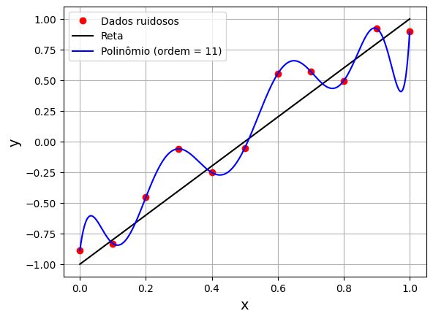
Sobreajuste
A figura mostra 11 amostras ruidosas, as quais são aproximadamente lineares.
Elas são aproximadas por uma reta e um polinômio de ordem 11.
Embora o polinômio se ajuste perfeitamente aos dados ruidosos, pode-se esperar que a reta generalize melhor.
Se as duas funções forem usadas para extrapolar além das 11 amostras, a reta deve fazer melhores predições.

Slide 4
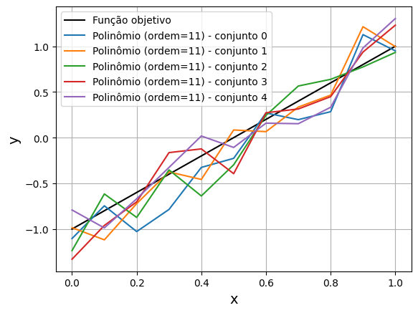
Sensibilidade
A essência do sobreajuste é extrair, sem saber, parte da variação residual (ou seja, o ruído), como se essa variação representasse o padrão geral por trás dos dados.
Um modelo muito flexível apresenta alta variância.
Isso significa que o modelo é muito sensível às variações nos dados de treinamento.
Ou seja, ele irá se ajustar tão bem aos dados que vai aprender até o ruído presente nas amostras.
Exemplo: Overffiting.ipynb
Notes:
Percebam que o modelo (i.e., a função hipótese) varia, ou seja, assume formatos diferentes, de acordo com o conjunto de treinamento.
https://colab.research.google.com/github/zz4fap/tp557-iot-ml/blob/master/examples/Overffiting.ipynb

Slide 5
Causas do sobreajuste
Modelo complexo: Um modelo muito complexo, com muitos parâmetros, tem uma alta capacidade (ou flexibilidade) de representação e pode se ajustar demais aos dados.
Dados insuficientes: Quando os dados de treinamento são limitados em quantidade, o modelo pode não ter informações suficientes para generalizar adequadamente.
Ruído nos dados: A presença de ruído ou outliers nos dados de treinamento pode fazer com que o modelo tente ajustar-se a essas variações aleatórias.

Slide 6
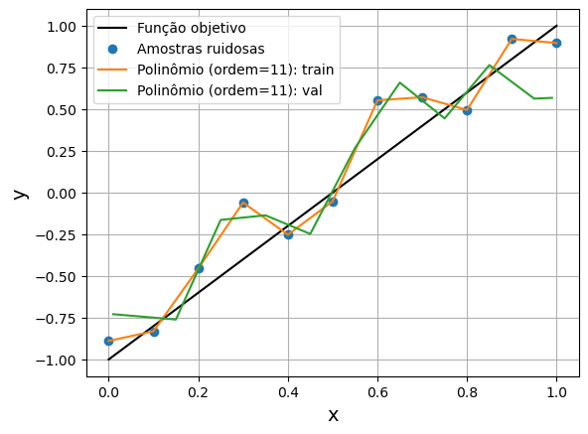
Como detectar o sobreajuste
Conjunto de Validação: Dividir o conjunto total de em um conjunto de treinamento e um conjunto de validação e avaliar o erro em ambos os conjuntos.
Se o desempenho no conjunto de validação for significativamente pior do que no conjunto de treinamento, é um sinal de possível sobreajuste.
MSE train: 3.023264662910588e-24
MSE val: 0.18213360918420743
Exemplo: Overffiting.ipynb

Slide 7
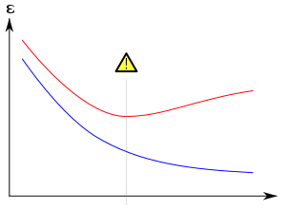
Como detectar o sobreajuste
Conjunto de Validação: No caso de modelos com aprendizado iterativo, como redes neurais, podemos monitorar o desempenho do modelo em ambos os conjuntos durante o treinamento.
Se o erro no conjunto de validação aumentar e no conjunto de treinamento diminuir ao longo das épocas de treinamento, isso é um claro sinal de sobreajuste.
Erro
Épocas

Slide 8
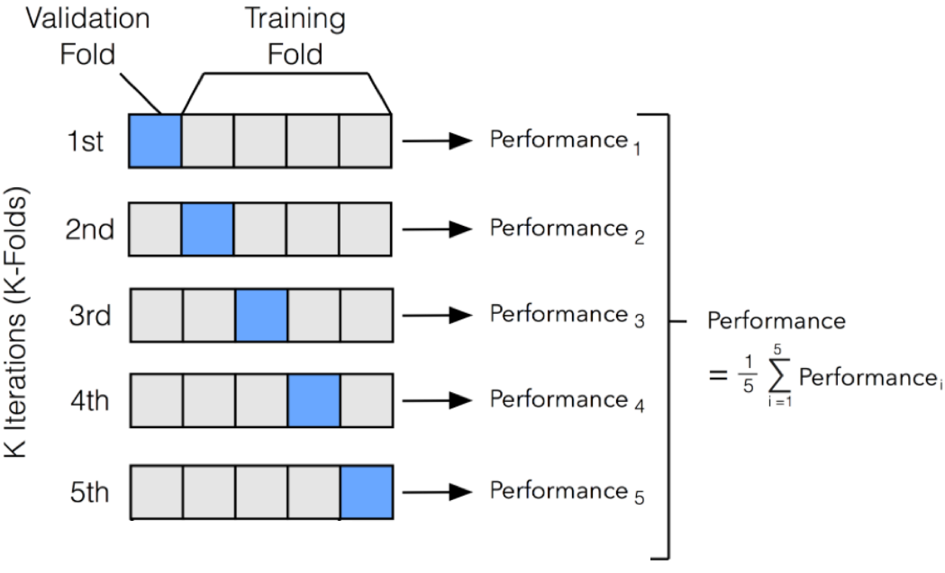
Como detectar o sobreajuste
Validação cruzada: Usar validação cruzada para avaliar o desempenho do modelo em várias divisões de dados de treinamento e validação.
Se o modelo mostrar variações significativas no desempenho entre as divisões dos dados, isso pode ser um sinal de sobreajuste.
Técnicas de validação cruzada que podem ser usadas: k-fold, leave-p-out, holdout.
Exemplo: validacao_cruzada_k_fold.ipynb
Notes:
https://colab.research.google.com/github/zz4fap/tp557-iot-ml/blob/master/examples/validacao_cruzada_k_fold.ipynb

Slide 10
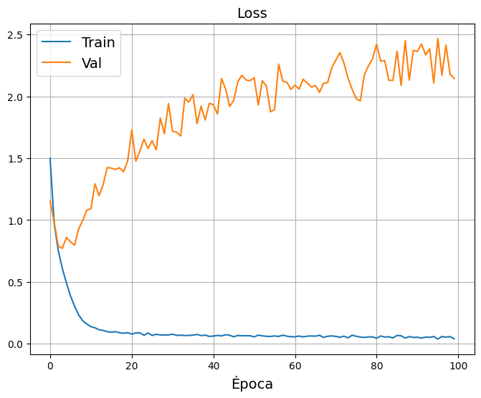
Como evitar o sobreajuste?
Coletar mais dados: Quando possível, coletar mais dados de treinamento para melhorar a capacidade de generalização do modelo.
Regularização: Utilizar técnicas de regularização, como L1, L2 ou Dropout e Early-stop em redes neurais, para reduzir a complexidade do modelo.
Early-stop
Exemplo: Sobreajuste_e_early_stop.ipynb
Notes:
https://colab.research.google.com/github/zz4fap/tp557-iot-ml/blob/master/examples/Sobreajuste_e_early_stop.ipynb

Slide 11
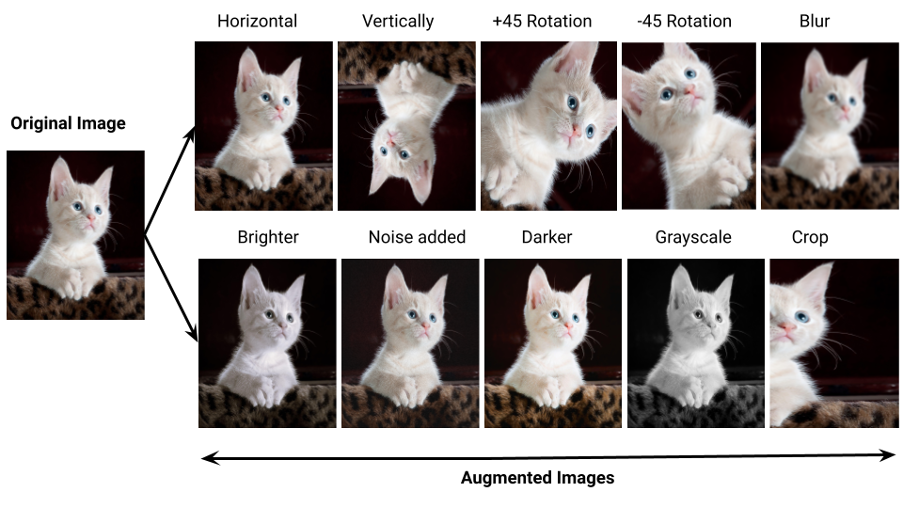
Como evitar o sobreajuste?
Aumento dos dados (Data Augmentation): Aumentar o tamanho do conjunto de treinamento sintetizando novos exemplos a partir dos dados existentes.
Com imagens, podemos aplicar transformações, como rotação, espelhamento e corte, modificação do brilho, adição de ruído, desfoque, etc.

Slide 12
Como evitar o sobreajuste?
Simplificar o modelo: Usar modelos mais simples, com menos parâmetros, quando os dados não justificarem um modelo complexo.

Slide 13
Como evitar o sobreajuste?
Transfer learning: É uma abordagem que envolve o uso de um modelo pré-treinado em uma tarefa relacionada como ponto de partida para uma nova tarefa.

Slide 14


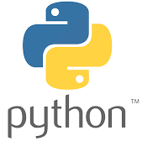

Exemplo
Exemplo:
Notes:
https://colab.research.google.com/github/zz4fap/tp557-iot-ml/blob/master/examples/Classification_report.ipynb
https://github.com/zz4fap/tp557-iot-ml/blob/main/examples/Classification_report.ipynb

Slide 15
Atividades
Quiz: “TP557 – Evitando o sobreajuste”.
Exercício #1: Sobreajuste em dados não ruidosos.
Notes:
https://colab.research.google.com/github/zz4fap/tp557-iot-ml/blob/master/exercises/Exercicio_sobre_redes_neurais_convolucionais.ipynb

Slide 16
Perguntas?

Slide 17
Obrigado!

